Slide 1


Рискни
Смекалкой
naumtsev

Slide 2

Суть игры
naumtsev

Slide 3

Что пригодилось?
PyQt5
random
naumtsev

Slide 4
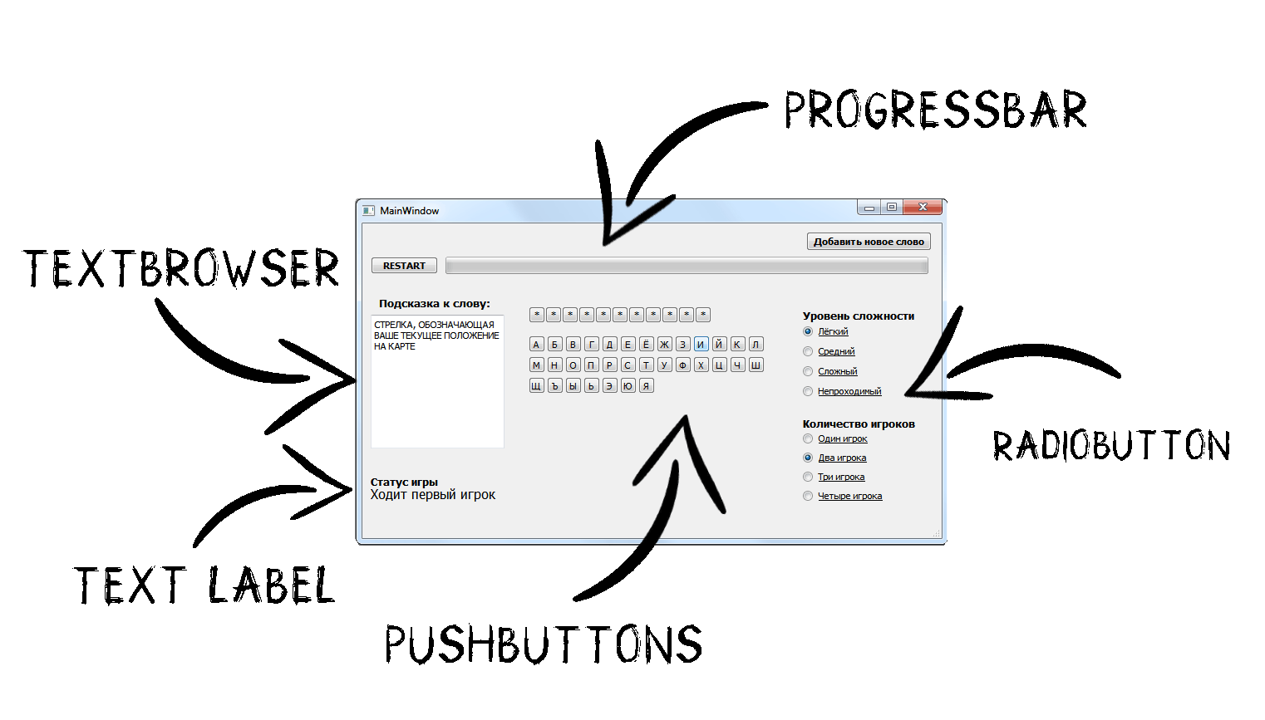
Раскрываем секреты ч.1
naumtsev

Slide 5
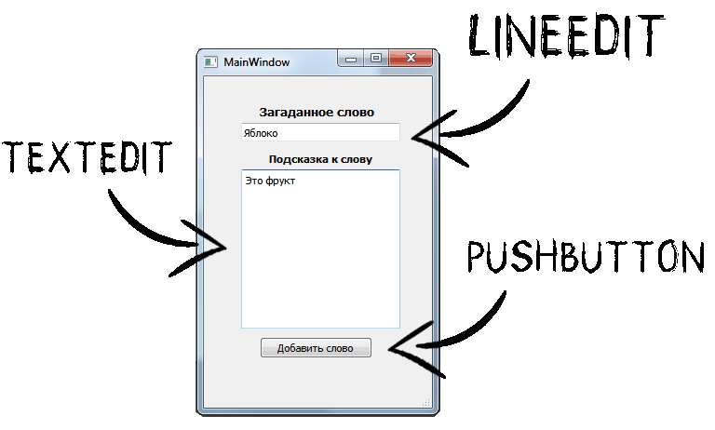
Раскрываем секреты ч.2
naumtsev

Slide 6

THE END
naumtsev

